Slide 1
AWS – IAM Servis
Filip Jovašević, Blagoje Stanković
Beograd 18.10.2022

Slide 2
Agenda
01
Uvod u AWS
02
Kreiranje naloga
03
IAM servis
04
MFA i setovanje alarma upozorenja

Slide 3

Uvod u AWS
01

Slide 4
Uvod u AWS
Nastao 2002. a zvanično izašao na tržište 2006. godine.
Neke prednosti
Lak za korišćenje
Niži troškovi održavanja
Laka skalabilnost
Fleksibilnost
Pouzdanost
Sigurnost

Slide 5
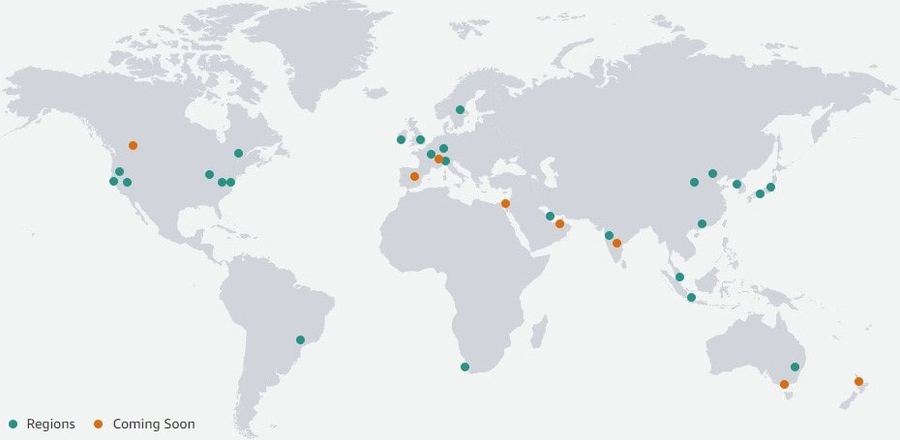
Uvod u AWS
Odabir regiona zavisi od: 1. Pravnih akta odredjene države
2. Kašnjenje (fizička distanca)
3. Dostupnost servisa
4. Cena
AWS nudi odredjene regione u kojima možemo hostovati aplikaciju

Slide 6
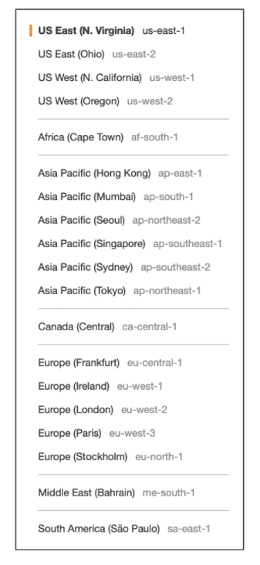
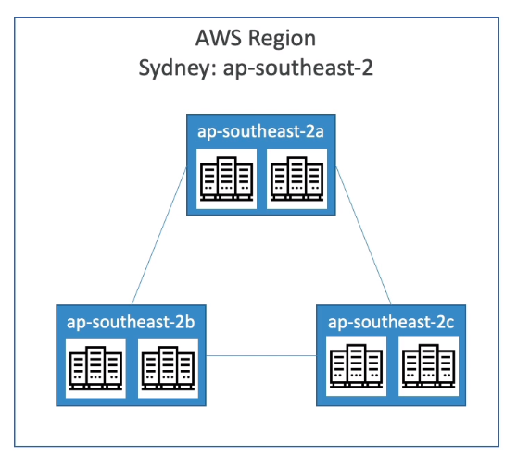
Uvod u AWS
Lista regiona
Svaki hosting server se nalazi u data centru.
Availability zona – skup medjusobno povezanih data centara
Region je skup availability zona
Primer Sydney regiona

Slide 7
Kreiranje Naloga
02

Slide 8
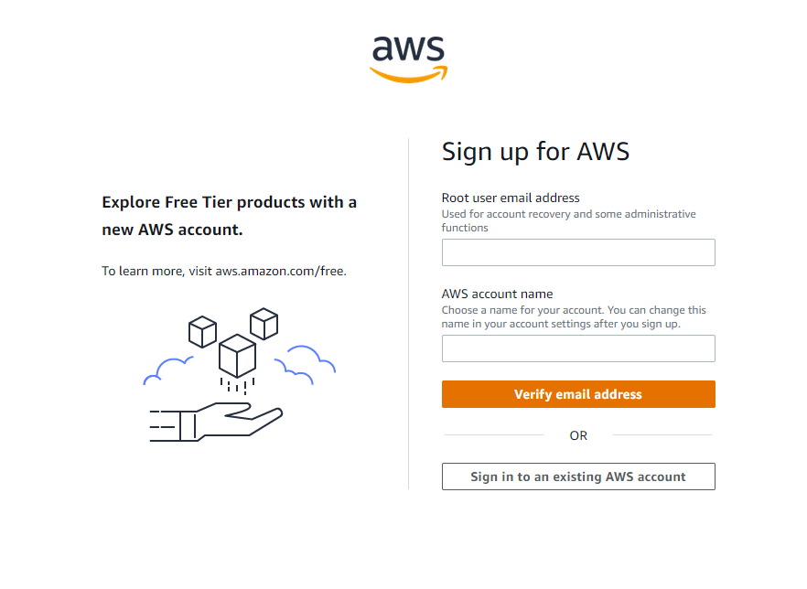
Kreiranje Naloga
Nalog kreiramo na ovom linku
Nakon klika na Verify email address
dobićete code na email koji treba da unesete

Slide 9
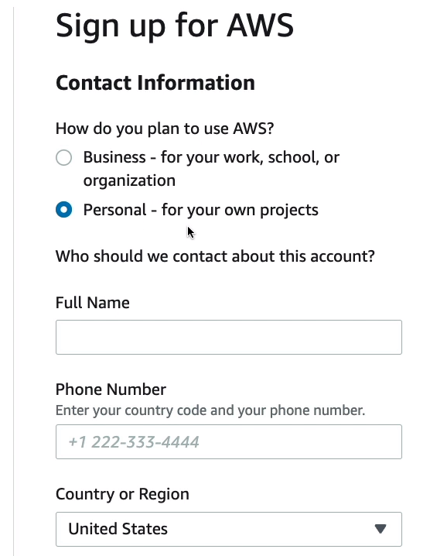
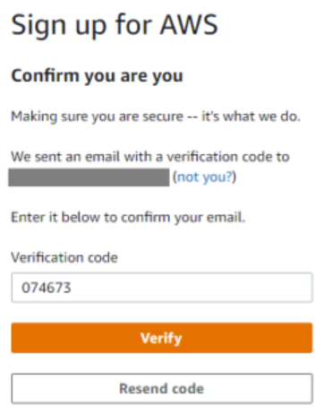
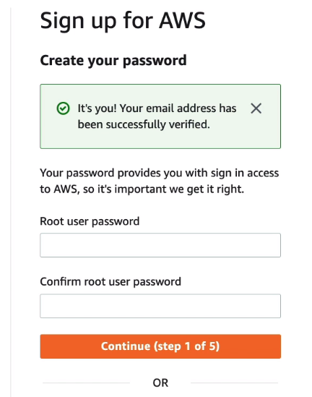
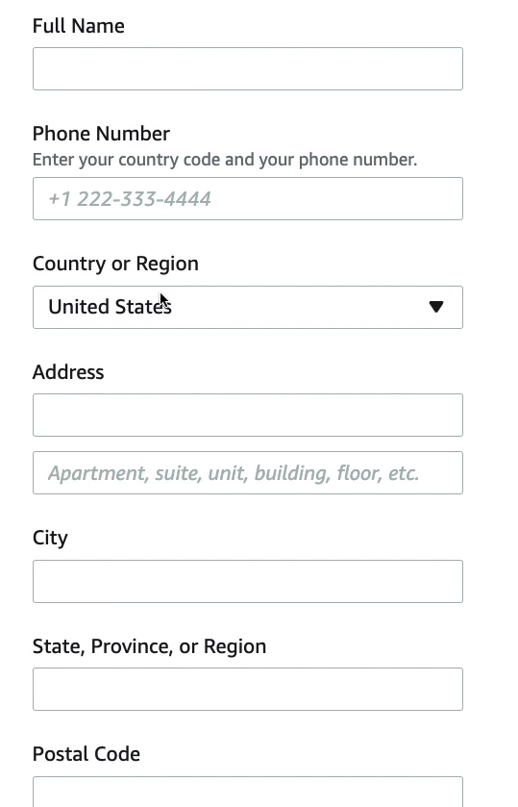
Kreiranje Naloga
Unos koda
Unos root šifre

Slide 10
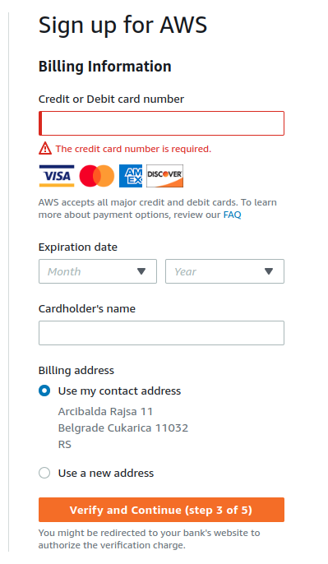
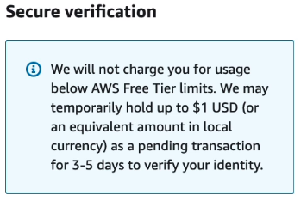
Kreiranje Naloga
Potrebno je koristiti validnu karticu, uz mogućcnost postavljanja billing alarma
koji će nas upozoriti ukoliko se približimo budžetu koji smo uneli.

Slide 11
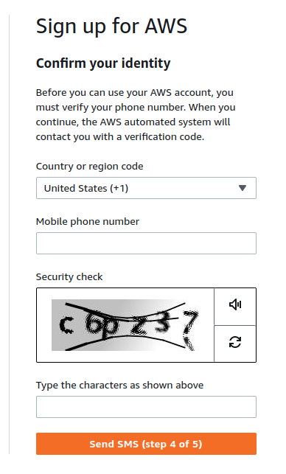
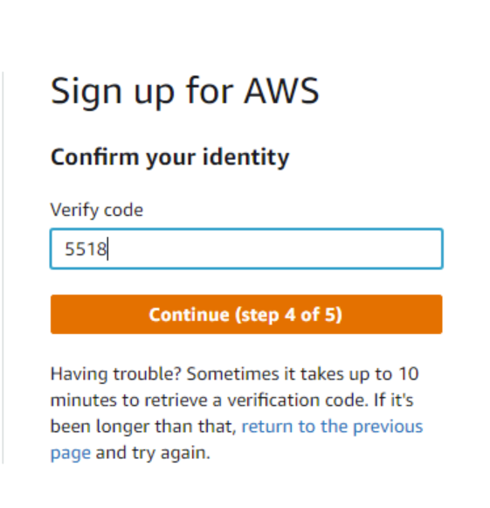
Kreiranje Naloga
Unos mobilnog telefona
Unos dobijenog koda

Slide 12
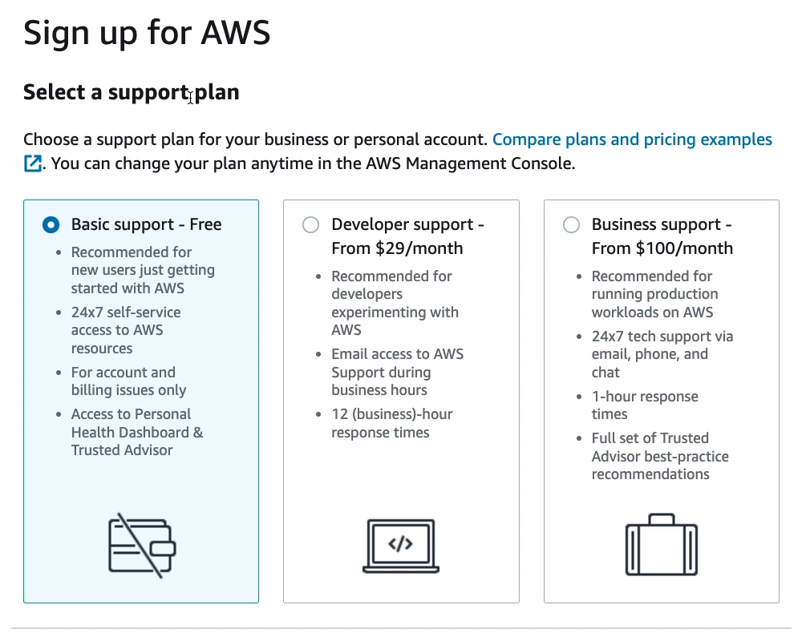
Kreiranje Naloga
Više o free tier usluzi možete pročitati ovde.
Informacije o svim servisima i njihovim probnim periodima,
možete videti ovde
Standardne cene usluga korišćenja AWS servisa možete naći ovde

Slide 13
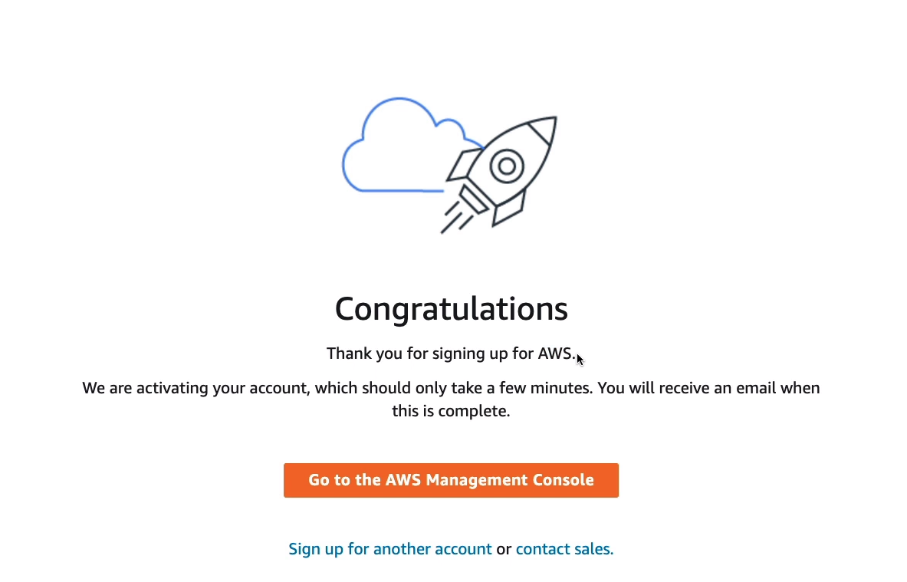
Kreiranje Naloga
Klikom na dugme, otvara nam se aws konzola kao na sledećem slajdu.

Slide 14
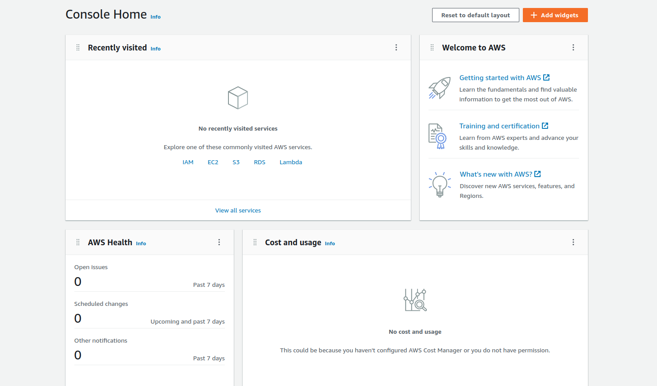
Kreiranje Naloga
Čestitamo na uspešno kreiranom nalogu ☺
Ceo postupak kreiranja naloga je takodje
dostupan na ovom linku
Sem trenutog (konzolnog) pristupa, korišćenje
AWS-a moguće je i kroz:
Terminal (CLI)
Kod (SDK)

Slide 15
IAM Servis
03

Slide 16
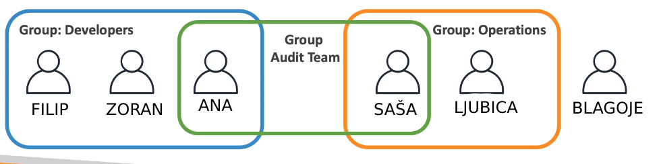
IAM korisnici I grupe
IAM (Identity Access Management) je globalni servis.
Root nalog se koristi za kreiranje korisnika i grupa i ne bi trebalo da se koristi za bilo koje druge akcije.
Grupe mogu sadržati samo korisnike, a korisnici mogu biti u više grupa.
Korisnici mogu biti i bez grupe (nije česta praksa).
Hands-on

Slide 17
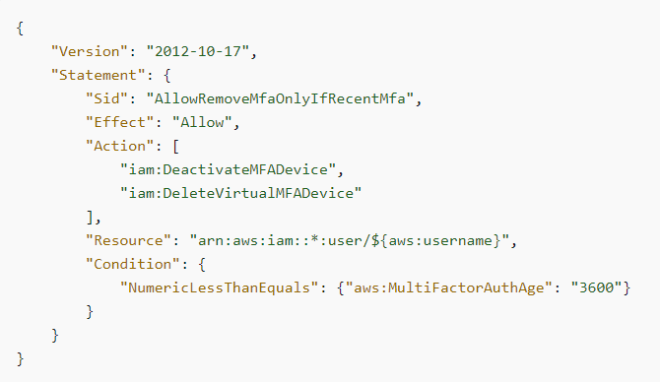
IAM Permisije
Korisnicima i grupama se može dodati poseban JSON dokument koji se naziva polisa.
Polisa definiše permisije koje dodajemo korisniku ili grupi. Na AWS-u treba se voditi idejom najnižih privilegija.
Version – Verzija ‘policy’ jezika
Id – (opciono) je identifikator polise
Statement: je lista naredbi.
Sid: - (opciono) identifikator naredbe
Effect: da li ova naredba dozvoljava
ili zabranjuje definisanu akciju (Allow/Deny)
Principal: Definiše listu na koga se odnosi ova naredba
Action: Lista akcija koje polisa dozvoljava/ne dozvoljava.
Resource: Lista resursa nad kojima su akcije primenjene.
Condition: Uslovi važenja polise

Slide 18
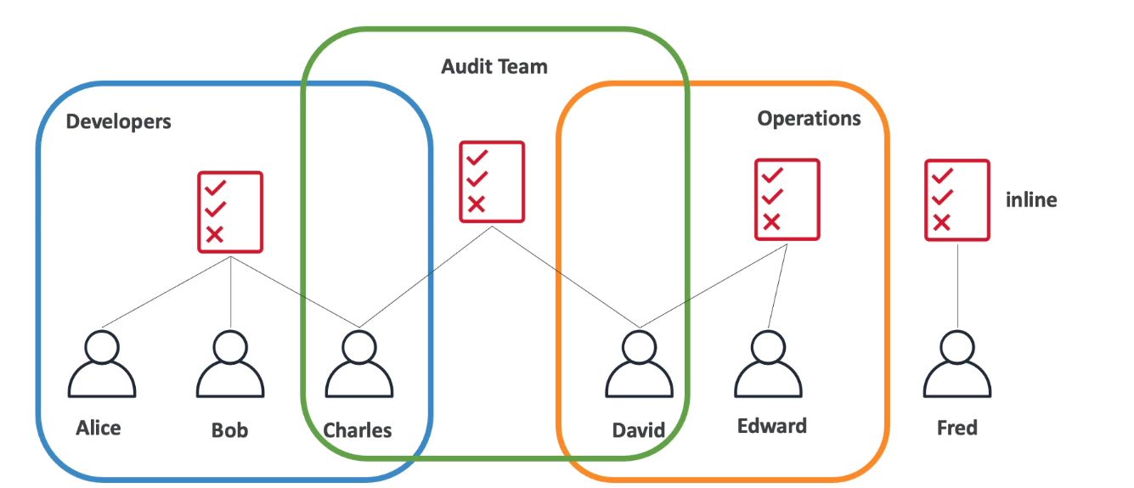
Nasleđivanje polisa
Hands-on

Slide 19
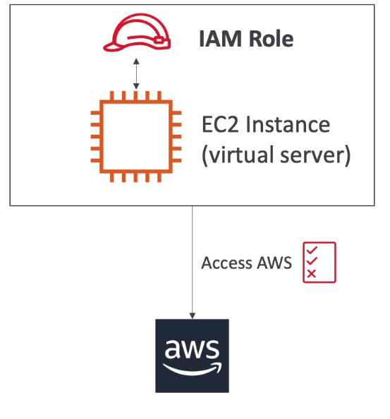
IAM uloge za servise
Nekim AWS servisima je potrebna eksplicitna IAM dozvola da bi mogli da izvršavaju određene akcije.
EC2
Hands-on

Slide 20
IAM prakse
Koristiti root nalog samo za podešavanje AWS naloga.
Jedan korisnik = jedan AWS korisnik
Dodati korisnik u grupe i dodati permisije tim grupama
Kreirati jaku polisu za šifru
Koristiti MFA
Kreirati i koristiti uloge koje daju određene permisije AWS servisima
U slučaju SDK-a koristiti access_key
Pregled permisija raditi kroz IAM Credentials Report
Nikad ne deliti IAM korisnika i pristupne ključeve (šifra, access_key)

Slide 21
MFA i alarmi
04

Slide 22

MFA
Ideja je dodatno zaštititi nalog i korisnike.
MFA = šifra korisnika + sigurnosni uređaj
Glavni benefit MFA je da i u slučaju kompromitovanja šifre, nalog ostaje bezbedan.
Opcije za korišćenje MFA:
Virtuelni uređaj (Google Auth, Authy...)
U2F sigurnosni hardverski ključ (YubiKey, Gemalto, SurePassID)
Hands-on

Slide 23
Alarmi
Kako bismo izbegli nepredviđene troškove, AWS nudi mogućnost dodavanja alarma.
Alarm je notifikacija u vidu e-maila.
Billing servis nudi opciju postavljanja praga (procenat potrošenih sredstava) i pravila kada želimo da budemo obavešteni kada je taj prag prekoračen.
Hands-on

Slide 24
Hvala na pažnji

